Slide 1
ТЕХНИЧЕСКИЙ ОТЧЁТ
10.57
Анализ расхода
топлива парков
л/100т·км — NTE200
NTE200 vs Komatsu 730E
9.77
Март 2024 — Май 2026
Расчёт с учётом грузооборота (л / 100 т·км)
л/100т·км — Komatsu 730E
42 самосвала NTE200
Экономия 730E: 7.6%
22 самосвала Komatsu 730E
Период наблюдений: 27 месяцев

Slide 2
СВОДНЫЕ ПОКАЗАТЕЛИ
Сравнение парков по ключевым метрикам
ЛУЧШИЙ ПАРК ПО ТОПЛИВНОЙ ЭФФЕКТИВНОСТИ
Komatsu 730E — экономичнее на 7.6% по сравнению с NTE200
РАСХОД NTE200
РАСХОД 730E
ЭКОНОМИЯ 730E
ПАРКИ
10.57
9.77
7.6%
42 / 22
л / 100 т·км
л / 100 т·км
в пересчёте на т·км
самосвалов NTE200 / 730E
СКОРОСТЬ NTE200 (груж.)
СКОРОСТЬ 730E (груж.)
ТОПЛИВО NTE200
ТОПЛИВО 730E
16.53 км/ч
16.07 км/ч
66.04 млн л
48.15 млн л
средняя под нагрузкой
средняя под нагрузкой
625.0 млн т·км
493.0 млн т·км
Средняя загрузка: NTE200 — 183.7 т | 730E — 184.1 т

Slide 3
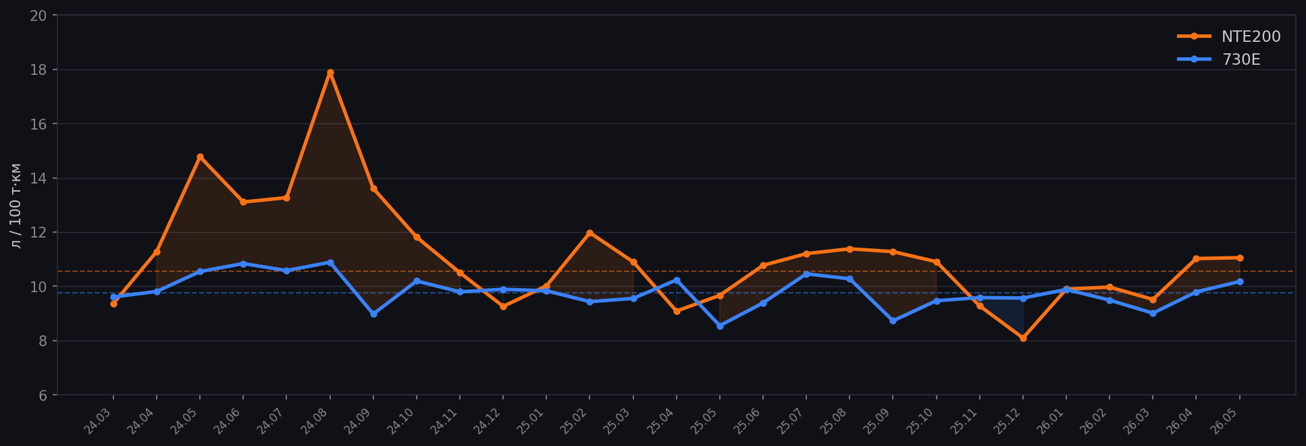
ДИНАМИКА ПО МЕСЯЦАМ
Расход л/100т·км — март 2024 / май 2026
Ср. NTE200: 10.57 л/100т·км
Ср. 730E: 9.77 л/100т·км
Дек 2025: NTE200 — 8.09 л/100т·км
Пик авг 2024 — малая выборка (15 машин)
Стабильный коридор 8.5–11 л/100т·км
42 машины, рекордный грузооборот — лучший месяц

Slide 4
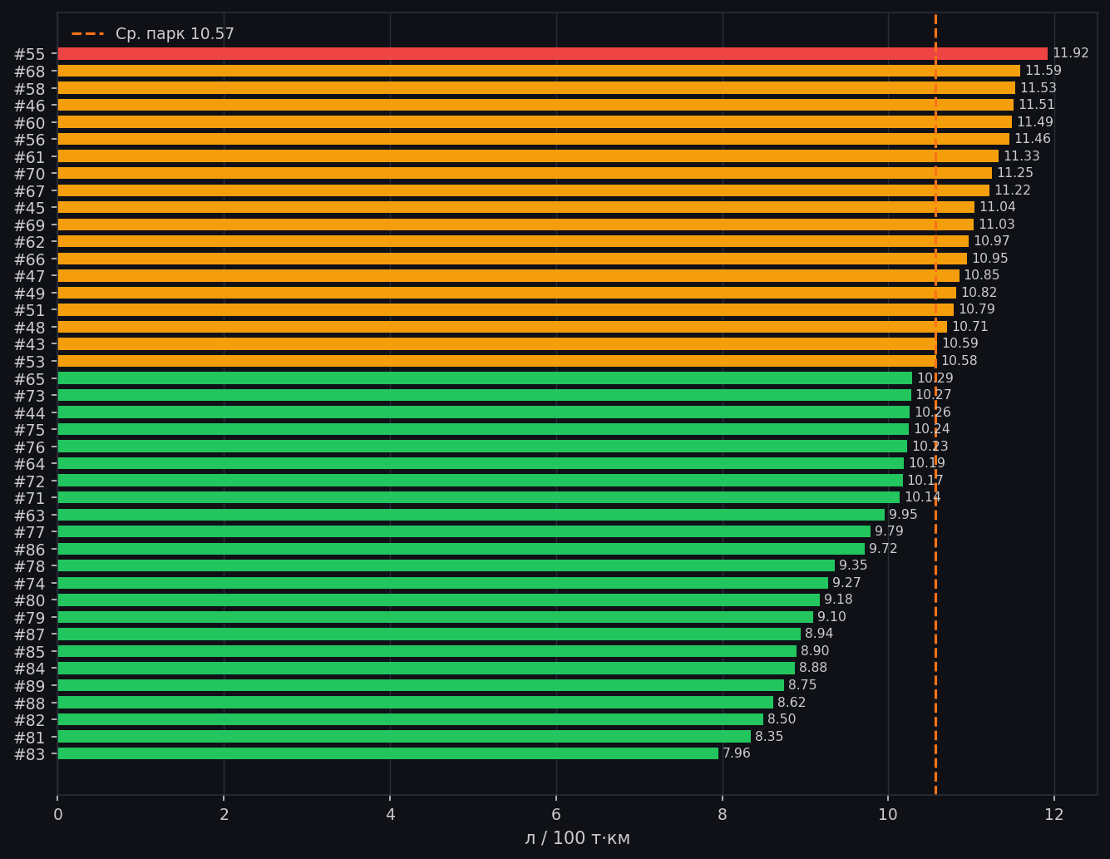
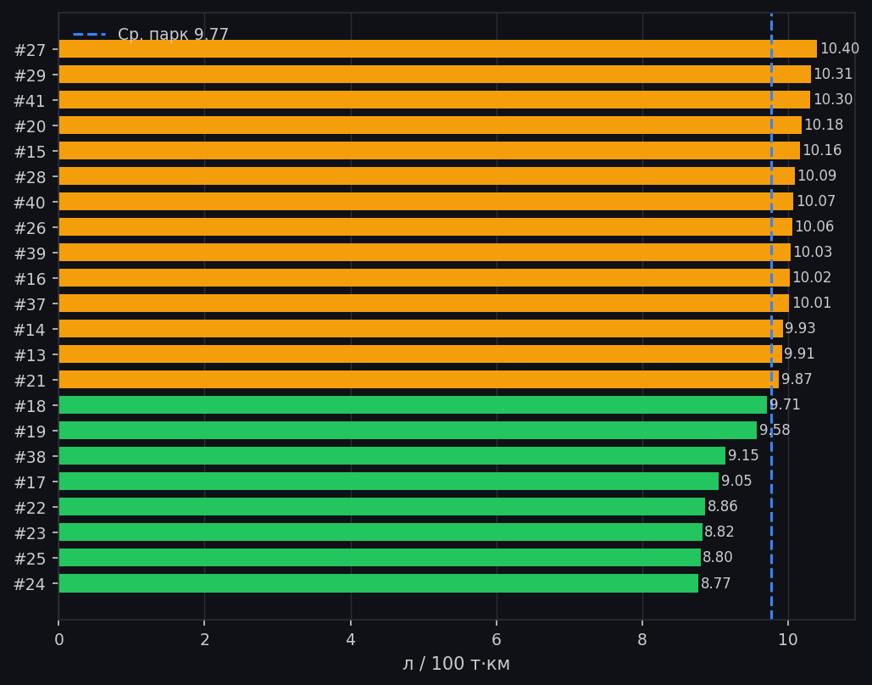
РЕЙТИНГ САМОСВАЛОВ
Индивидуальный расход топлива на 100 т·км за весь период
NTE200
Komatsu 730E
< среднего
< +10%
> +10%

Slide 5
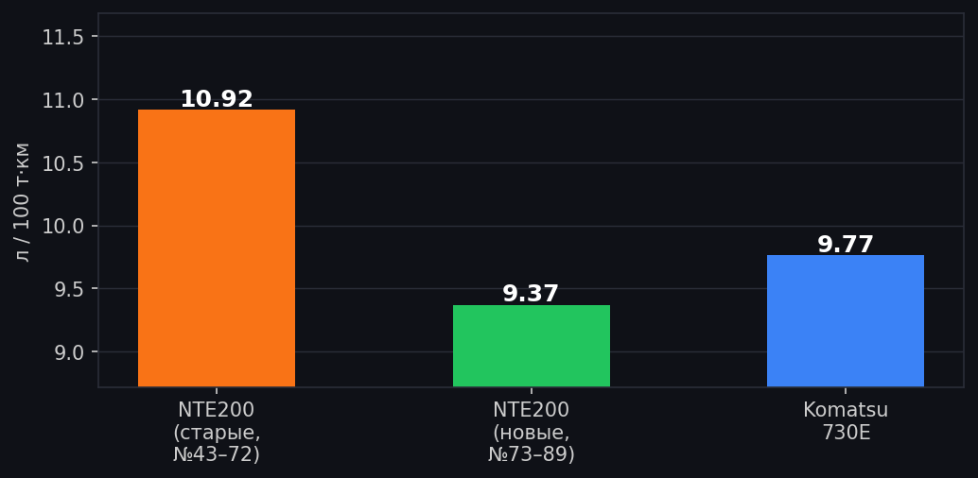
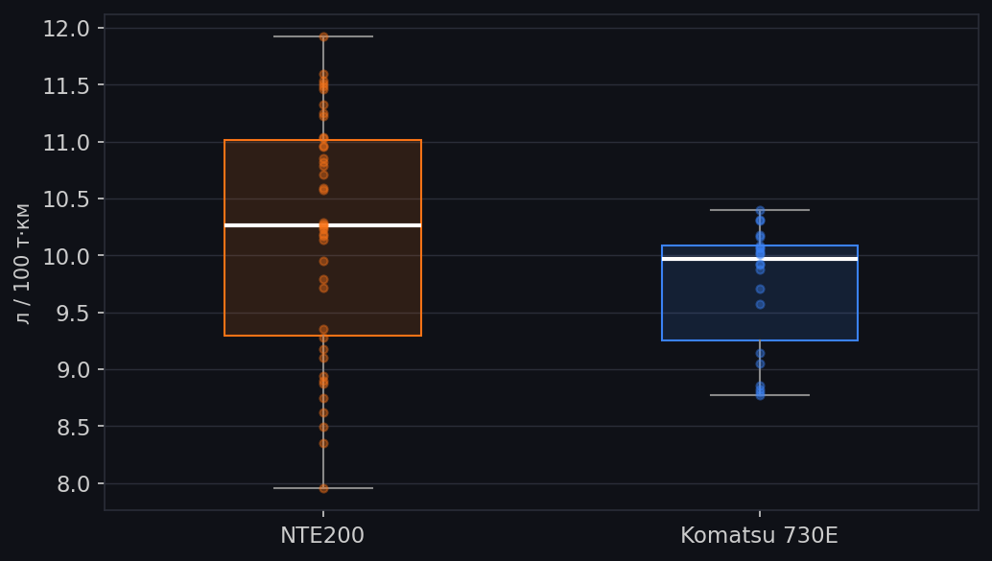
ПОКОЛЕНИЯ ПАРКА NTE200
Новые машины vs старые: разрыв сокращается
NTE200 старые (№43–72)
NTE200 новые (№73–89)
Komatsu 730E
10.92
9.37
9.77
л / 100 т·км
л / 100 т·км
л / 100 т·км
Новые NTE200 (9.37 л/100т·км) vs 730E (9.77 л/100т·км) — разрыв всего -0.4 л/100т·км

Slide 6
ДЕТАЛЬНЫЕ ДАННЫЕ — NTE200
Расход топлива на 100 т·км по каждому самосвалу
Самосвал
Мес.
л/100т·км
Статус
Самосвал
Мес.
л/100т·км
Статус
NTE200-83
6
7.96
+ Лучше среднего
NTE200-73
14
10.27
+ Лучше среднего
NTE200-81
7
8.35
+ Лучше среднего
NTE200-65
18
10.29
+ Лучше среднего
NTE200-82
6
8.5
+ Лучше среднего
NTE200-53
27
10.58
= В норме
NTE200-88
6
8.62
+ Лучше среднего
NTE200-43
27
10.59
= В норме
NTE200-89
6
8.75
+ Лучше среднего
NTE200-48
25
10.71
= В норме
NTE200-84
6
8.88
+ Лучше среднего
NTE200-51
27
10.79
= В норме
NTE200-85
6
8.9
+ Лучше среднего
NTE200-49
27
10.82
= В норме
NTE200-87
6
8.94
+ Лучше среднего
NTE200-47
27
10.85
= В норме
NTE200-79
7
9.1
+ Лучше среднего
NTE200-66
17
10.95
= В норме
NTE200-80
7
9.18
+ Лучше среднего
NTE200-62
24
10.97
= В норме
NTE200-74
14
9.27
+ Лучше среднего
NTE200-69
17
11.03
= В норме
NTE200-78
14
9.35
+ Лучше среднего
NTE200-45
27
11.04
= В норме
NTE200-86
6
9.72
+ Лучше среднего
NTE200-67
17
11.22
= В норме
NTE200-77
14
9.79
+ Лучше среднего
NTE200-70
17
11.25
= В норме
NTE200-63
18
9.95
+ Лучше среднего
NTE200-61
25
11.33
= В норме
NTE200-71
14
10.14
+ Лучше среднего
NTE200-56
26
11.46
= В норме
NTE200-72
14
10.17
+ Лучше среднего
NTE200-60
25
11.49
= В норме
NTE200-64
18
10.19
+ Лучше среднего
NTE200-46
27
11.51
= В норме
NTE200-76
14
10.23
+ Лучше среднего
NTE200-58
25
11.53
= В норме
NTE200-75
14
10.24
+ Лучше среднего
NTE200-68
17
11.59
= В норме
NTE200-44
27
10.26
+ Лучше среднего
NTE200-55
26
11.92
! Выше нормы

Slide 7
ДЕТАЛЬНЫЕ ДАННЫЕ — KOMATSU 730E
Расход топлива на 100 т·км по каждому самосвалу
Самосвал
Мес.
л/100т·км
Статус
Самосвал
Мес.
л/100т·км
Статус
730E-24
21
8.77
+ Лучше среднего
730E-37
27
10.01
= В норме
730E-25
21
8.8
+ Лучше среднего
730E-16
27
10.02
= В норме
730E-23
21
8.82
+ Лучше среднего
730E-39
27
10.03
= В норме
730E-22
21
8.86
+ Лучше среднего
730E-26
27
10.06
= В норме
730E-17
25
9.05
+ Лучше среднего
730E-40
27
10.07
= В норме
730E-38
27
9.15
+ Лучше среднего
730E-28
27
10.09
= В норме
730E-19
27
9.58
+ Лучше среднего
730E-15
27
10.16
= В норме
730E-18
27
9.71
+ Лучше среднего
730E-20
27
10.18
= В норме
730E-21
27
9.87
= В норме
730E-41
25
10.3
= В норме
730E-13
27
9.91
= В норме
730E-29
27
10.31
= В норме
730E-14
27
9.93
= В норме
730E-27
27
10.4
= В норме

Slide 8
ВЫВОДЫ И РЕКОМЕНДАЦИИ
Итоги анализа и направления оптимизации
ЛУЧШИЙ ПАРК: Komatsu 730E
Расход 9.77 л/100т·км vs 10.57 л/100т·км у NTE200 — экономия 7.6%
NTE200 в целом: 10.57 л/100т·км. Большой разброс по парку (7.96–11.92 л/100т·км). Старые машины №43–72 — основная причина превышения.
730E стабильнее: коридор 8.77–10.40 л/100т·км. Все 22 самосвала проработали полные 27 месяцев без выбытия.
Новые NTE200 (№73–89): средний расход 9.37 л/100т·км — разрыв с 730E сократился до -0.4 л/100т·км. Тренд позитивный.
Проблемные NTE200: №55, №46, №58 — расход 11.5–11.9 л/100т·км. На 15–22% выше среднего 730E. Приоритет для диагностики.
Скорость под нагрузкой: NTE200 выше (16.53 vs 16.07 км/ч), загрузка практически одинакова (183.7 vs 184.1 т).

